Slide 1
Territorios y afectos robados. Procesos de des-re-territorialización de personas menores de edad en situación de calle y de riesgo social. Maria Cecilia Leme Garcez Doctoranda PPGDR – FURB - Blumenau / Brasil Orientadora: Dra. Lilian Blanck de Oliveira

Slide 2
TEMA DE ESTUDIO
Desarrollo urbano y procesos de des-re-territorialización de las personas menores de edad en situación de calle y de riesgo social en la región central de São Paulo - Brasil y San José - Costa Rica de 2000 a 2017, considerando la promulgación del Estatuto da Criança e do Adolescente en Brasil – Lei Federal 8069/1990 y el Código de la Niñez y Adolescencia en Costa Rica - Lei 7739/1998.

Slide 3
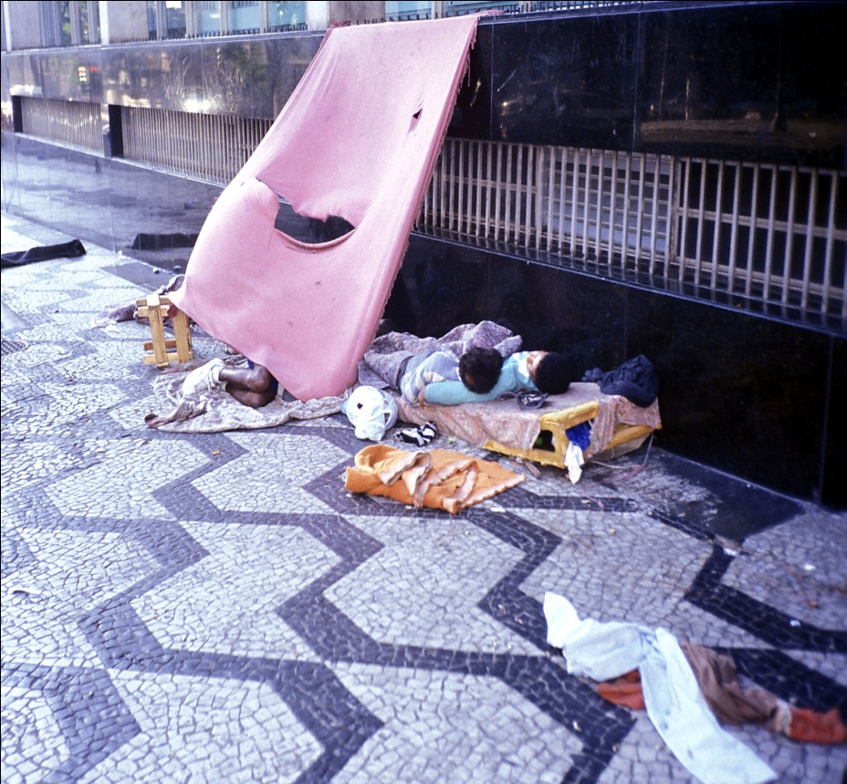
MOTIVACIÓN DE ESTUDIO

Slide 4
ANTECEDENTES
La realidad de la niñez y adolescencia en situación de calle y de riesgo social está presente en algunos trabajos e investigaciones en América Latina. Sin embargo, los estudios publicados hasta ahora han priorizado los siguientes aspectos:
Los factores sociopolíticos que llevan a las personas menores de edad para las calles de los grandes centros urbanos.
El abordaje sociopedagógico del trabajo junto a esta población.
La situación de vida y de sobrevivencia de las personas menores de edad en la calle, su organización, su cultura, sus valores, además de las posibilidades de intervención socioeducativa para su atención.

Slide 5
OBJETIVO
Investigar la relación entre el desarrollo urbano y los procesos de des-re-territorialización de las personas menores de edad en situación de calle y de riesgo social en la región central de las ciudades de São Paulo/Brasil y San José/Costa Rica de 2000 a 2017, hacia la señalización de modelos de desarrollo no excluyentes.

Slide 6
PROBLEMA DE PESQUISA
Desarrollo Regional
Desarrollo
Desarrollo urbano
Vulnerabilidad Infantil
Región
San José
Costa Rica
São Paulo
Brasil
Procesos de des-re-territorialización
Personas menores de edad en situación de calle y de riesgo social
Proyecto Quixote
DAI/PANI

Slide 7
HIPÓTESIS
1. El desarrollo económico desigual es la causa primordial de los círculos de violencia en las grandes ciudades latinoamericanas, y genera el fenómeno social denominado personas menores de edad en situación de calle y de riesgo social.
2. Las personas menores de edad en situación de calle viven una situación de a-territorialidad, es decir, la calle no reúne condiciones para un proceso de territorialización, sea espacial o afectiva.

Slide 8
PERSPECTIVA METODOLÓGICA Epistemetodología
Epistemología
Metodología

Slide 9
EPISTEMETODOLOGÍA
La construcción de una perspectiva epistemetodológica supone la interacción entre el territorio epistémico y el territorio metodológico en la dinámica de la propia investigación.
La epistemología y la metodología asumen una importancia relacional en el proceso investigativo, el cual no debe incidir solamente en los espacios convencionales del quehacer académico, sino también en la construcción de puentes entre el territorio académico y el territorio sociocultural donde acontece la investigación.

Slide 10
EPISTEMETODOLOGÍA
Los procedimientos empíricos, denominados en la investigación como “tareas epistemetodológicas”, están siendo realizados de forma concomitante e integrada: investigación y profundización teórica junto con entrevistas en las dos instituciones colaboradoras: Proyecto Quixote en São Paulo y DAI/PANI en Costa Rica.
Esto acontece como una ciranda, es decir, la canción de rueda va siendo cantada por la investigadora, por las autoras y autores estudiados, por los datos encontrados y también por las personas entrevistadas.
Esta opción epistemetodológica posibilita a la investigadora realizar movimientos de des-re-territorialización investigativa: de los libros hacia la realidad de las organizaciones, de la propria palabra hacia la palabra de las personas entrevistadas, de la realidad que va encontrando hacia el análisis documental y social.

Slide 11
ACERCAMIENTO A LOS DATOS
Entrevistas semiestructuradas: se optó por este instrumento, pues el referencial teórico estudiado, junto con el conocimiento previo del objeto de pesquisa que tiene la investigadora y también las personas entrevistadas, permiten el acercamiento a los datos a través de la conversación, posibilitándoles hablar sobre el asunto con seguridad y espontaneidad.
Las entrevistas tienen como objetivo obtener informaciones sobre la comprensión y el entendimiento que tienen las personas que trabajan en el DAI/PANI y en el Proyecto Quixote, con relación a las categorías centrales del estudio: desarrollo urbano, des-re-territorialización e infancia vulnerabilizada. Además de esto, es posible el acercamiento a datos relevantes sobre la caracterización de las organizaciones colaboradoras.

Slide 12
BASE CONCEPTUAL
Desarrollo urbano e Infancia vulnerabilizada
Investigación bibliográfica
Investigación documental
Investigadora
Entrevistas Proyecto Quixote
Entrevistas DAI/PANI
Devolutiva de resultados

Slide 13
PESQUISA BIBLIOGRÁFICA
Desarrollo urbano
Infancia vulnerabilizada
Des-re-territorialización

Slide 14
Desarrollo urbano
Ignacy SACHS
Amartya SEN
Paul SINGER
Alberto ACOSTA
Eliane FAERSTEIN / Carlos BUTHET

Slide 15
Des-re-territorialización
Nociones de territorio, territorialización, re-territorialización y des-territorialización
Rogério HAESBAERT
Milton SANTOS
Carlos Walter Porto GONÇALVES
Marcos Aurélio SAQUET
Claude RAFFESTIN
Raquel ROLNIK

Slide 16
Infancia vulnerabilizada
Clarice COHN
Marcos CÂNDIDO
Antonio Carlos Gomes da COSTA
Maria Filomena GREGORI
Auro LESCHER e Graziela BEDOIAN
Normanda Araújo de MORAIS
Lucas NEIVA-SILVA
Silvia Helena KOLLER

Slide 17
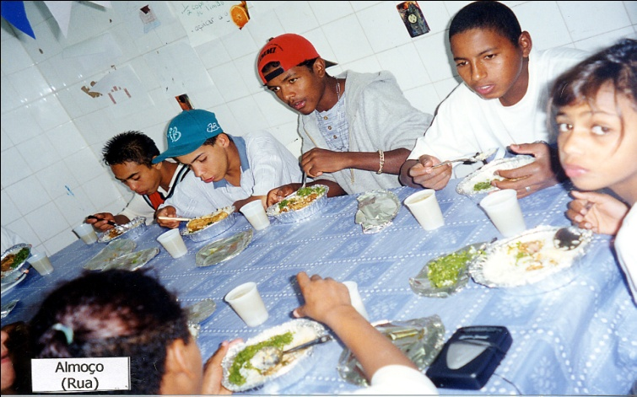
PROYECTO QUIXOTE
El Proyecto Quixote es una OSCIP – Organización de la Sociedad Civil de Interés Público - sin fines de lucro que actúa en la ciudad de São Paulo con la misión de transformar la historia de niños, niñas, jóvenes y familias en complejas situaciones de riesgo, a través del atendimiento clínico, pedagógico y social integrados, generando y diseminando conocimiento.

Slide 18
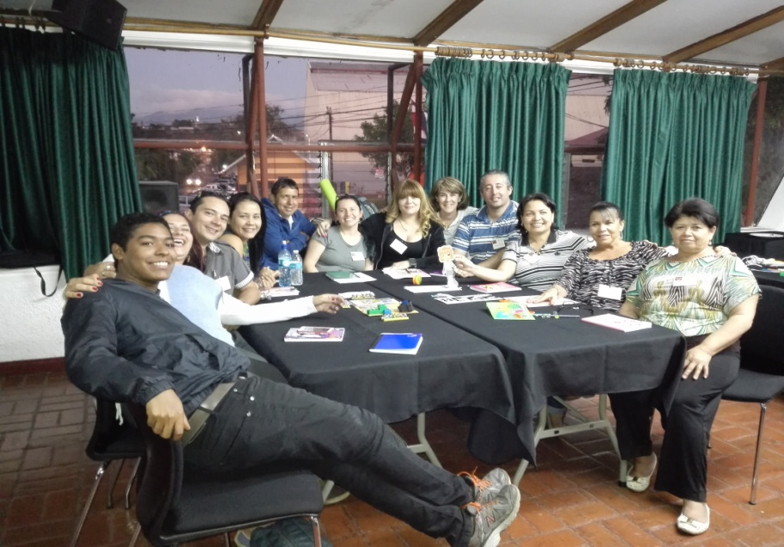
PATRONATO NACIONAL DE LA INFANCIA
El Patronato Nacional de la Infancia es la institución responsable por ejecutar planes, programas y proyectos orientados a promover y garantir los derechos y el desarrollo integral de las personas menores de edad y sus familias en Costa Rica.

Slide 19
¡Muchas gracias!

